Slide 1
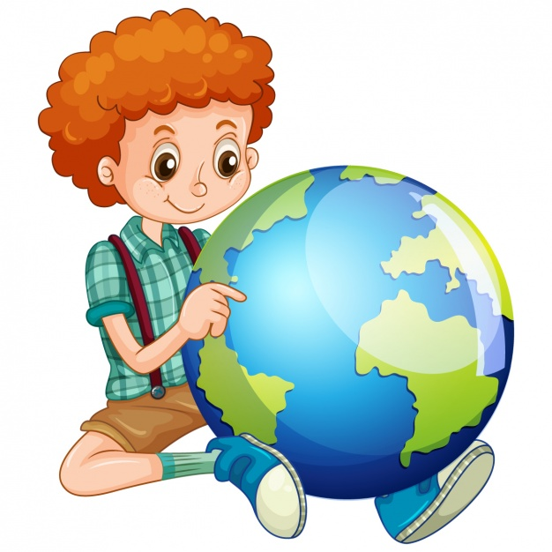
Я досліджую світ
1 клас
Урок 1-2
Що таке світ?
Який мій навколишній світ?

Slide 2
Ранкове коло
Візьміть в руки один навчальний предмет (олівець, гумку, зошит, тощо)
По черзі я буду називати прізвища учнів нашого класу. Коли ви чуєте своє прізвище, називаєте своє ім’я повним реченням: Мене звати…
Перевіримо, як ви запам’ятали однокласників
У кого в руках олівець (гумка, зошит, тощо)?
Що в руках у Аліни, Євгена тощо?

Slide 3
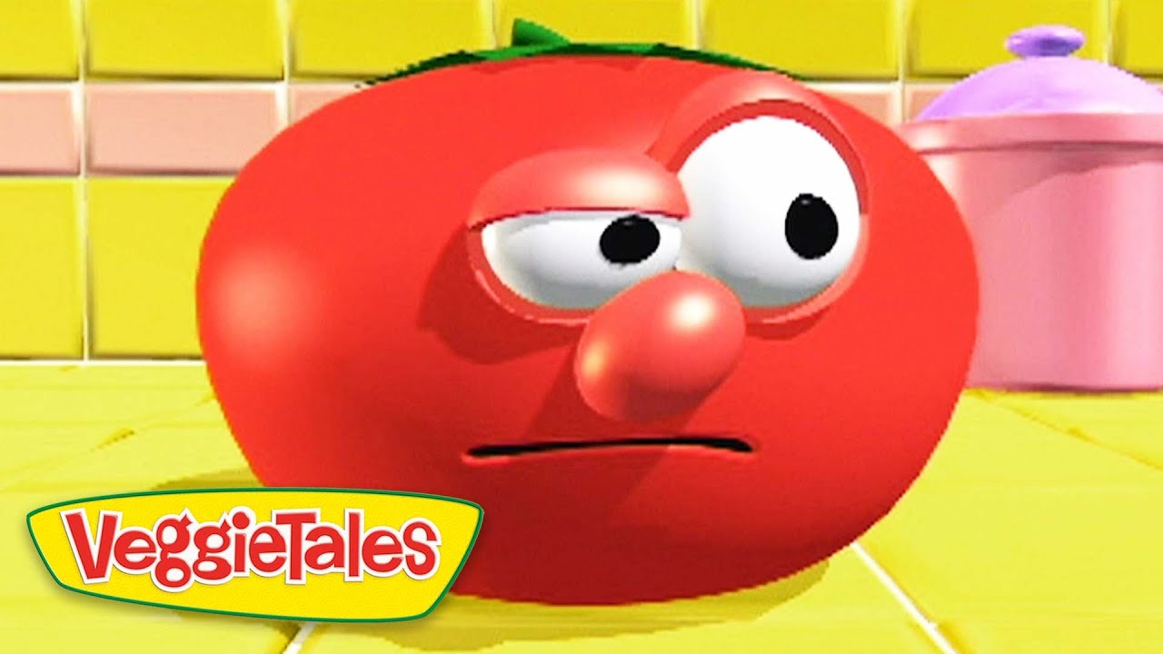
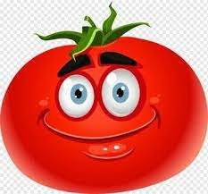
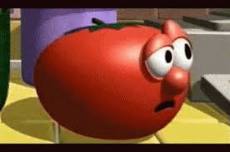
Створення позитивного клімату класу
Настрій якого помідора вам зараз більше подобається: лівого, правого чи центрального?

Slide 4
Повідомлення мети уроку
На першому уроці з предмету
«Я досліджую світ» ми познайомимося з
ди­вовижним світом, що оточує нас;
навчимося розрізняти об’єкти неживої і живої природи,
почнемо пізнавати світ,
досліджувати те, що навколо нас.

Slide 5
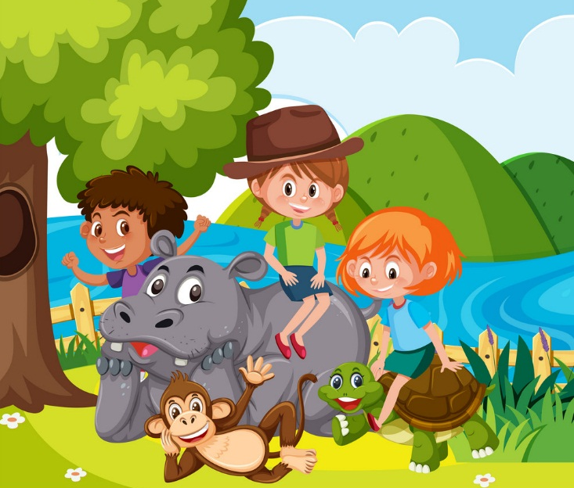
Послухай вірш
Повітря, земля і вода — це Природа.
Природа — це Я.
І ти — це Природа.
Пустелі і гори, поля і ліси.
І ми — тільки частка цієї краси.

Slide 6
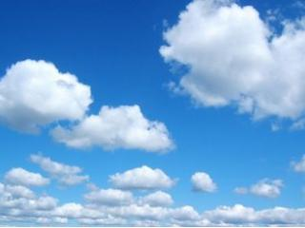
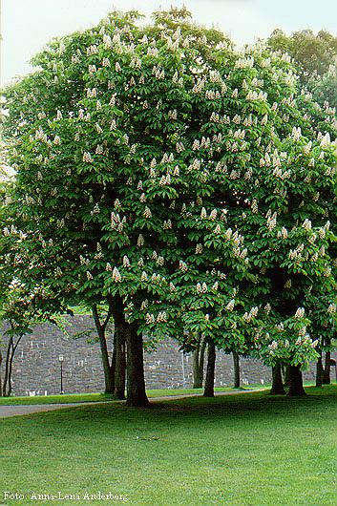
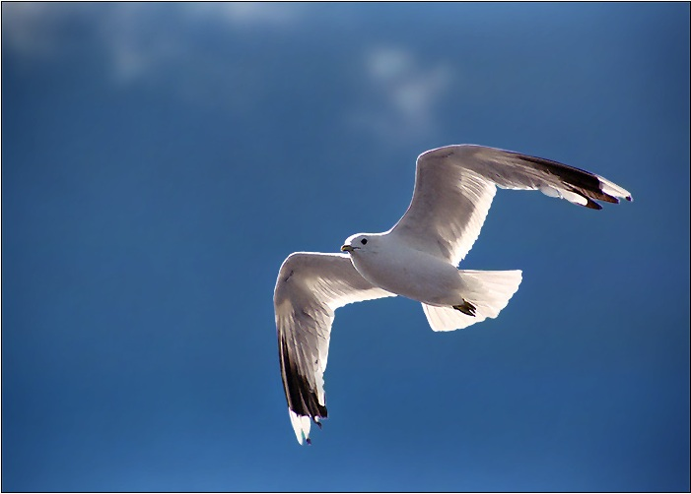
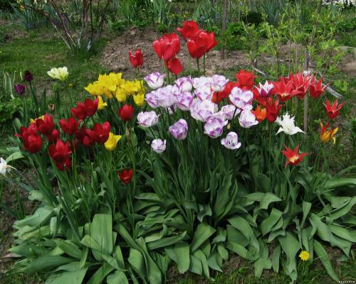
Гра «Я почну, а ти продовжуй»
На небі я бачу ...
За вікном ростуть ...
Над морем летить ...

Slide 7
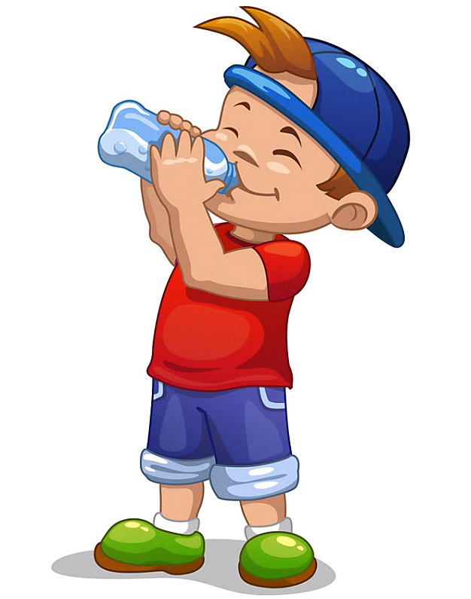
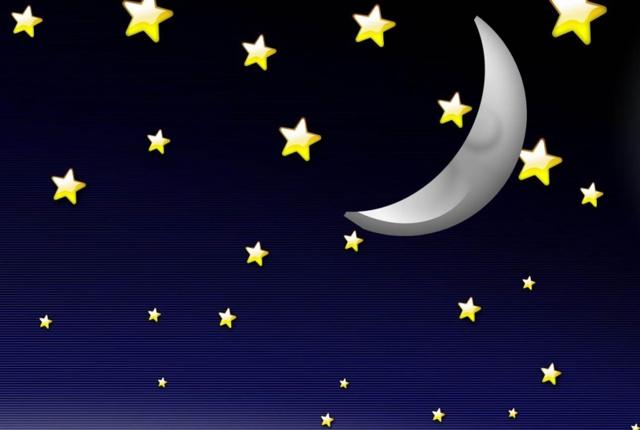
Гра «Я почну, а ти продовжуй»
Нашу землю вдень освітлює …
Уночі на небі можна бачити ...
Ми п’ємо ...

Slide 8
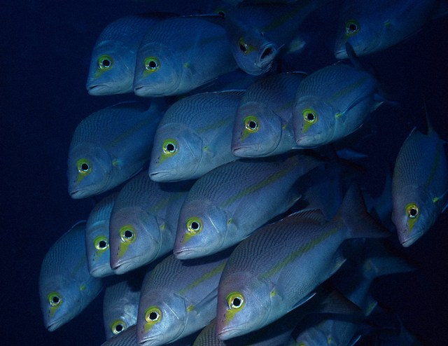
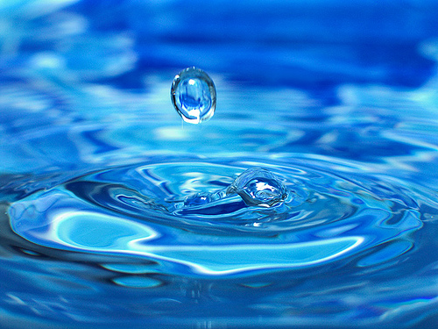
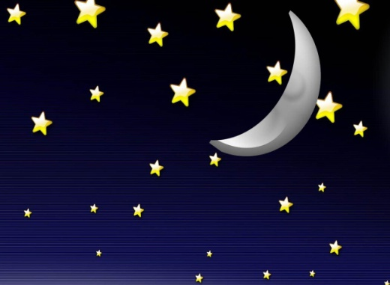
«Ми - дослідники»
Я вважаю, що… тому що…

Slide 9
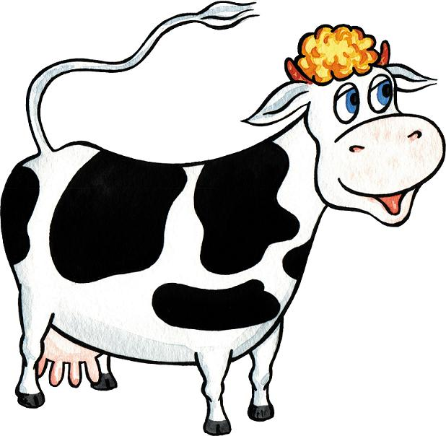
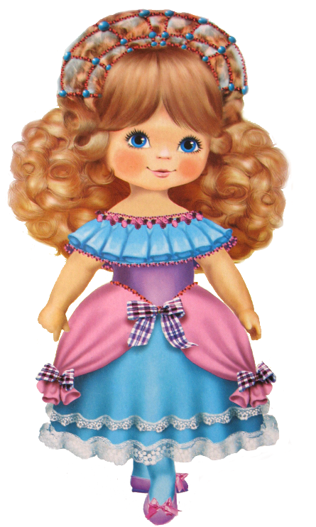
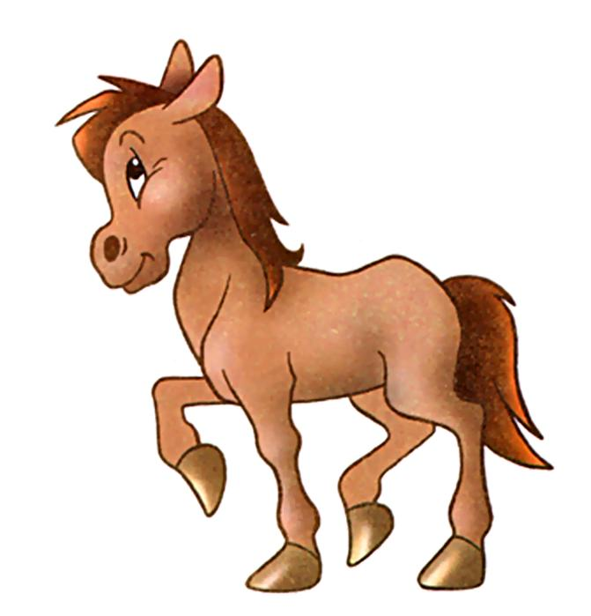
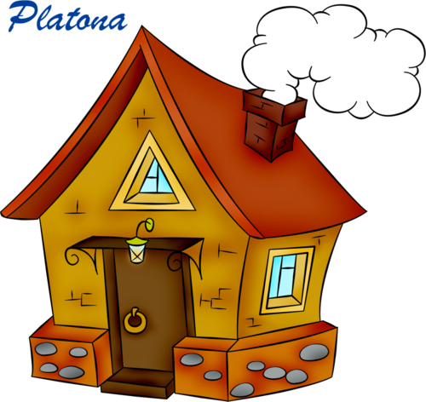
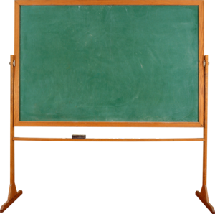
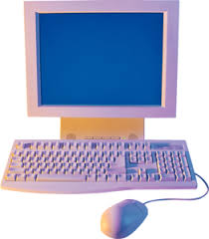
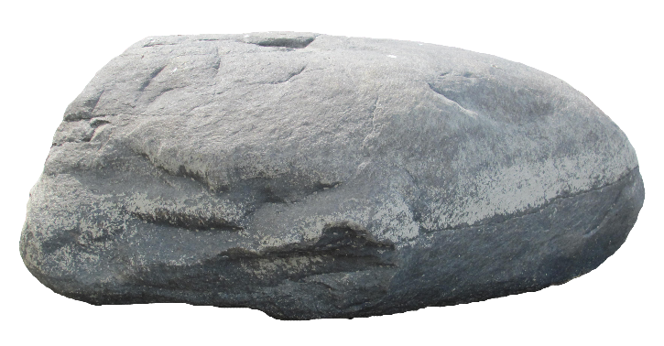
Назви те, що створила людина

Slide 10
Фізкультхвилинка

Slide 11
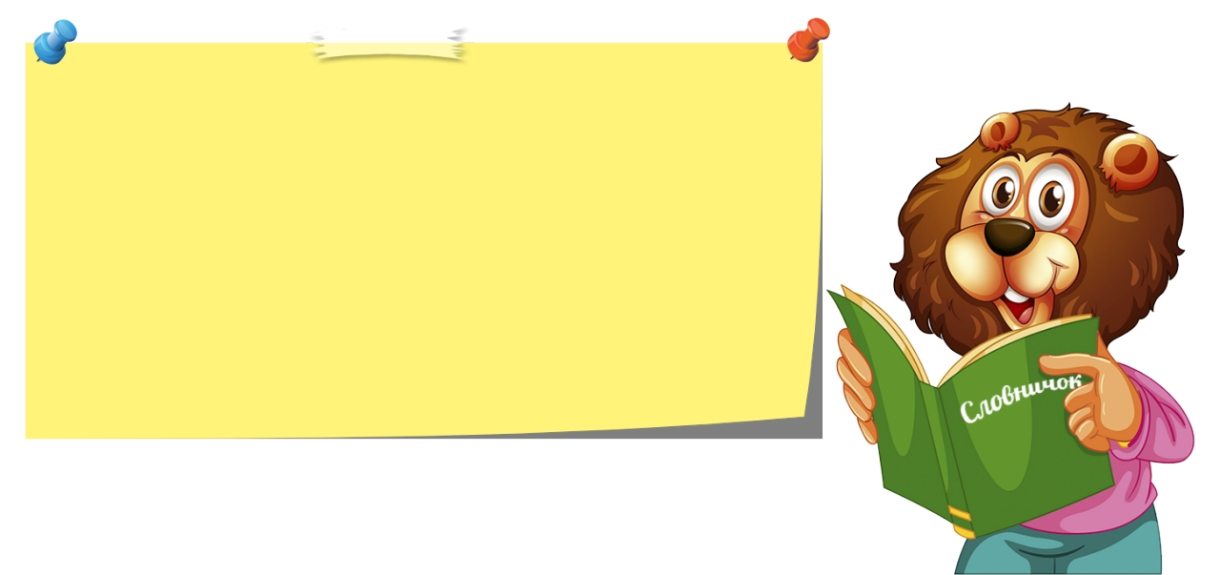
Що таке світ?
Світ – це люди, і все що існує навколо них.
Усе, з чого складається світ, називають об’єктами.
Світ великий і різноманітний.
Людина – це його важлива частина.

Slide 12
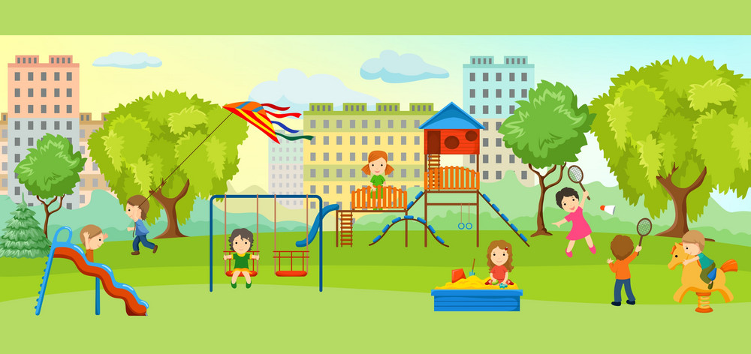
Назви об’єкти, зображені на малюнку
Які предмети на малюнку створені людьми?

Slide 13
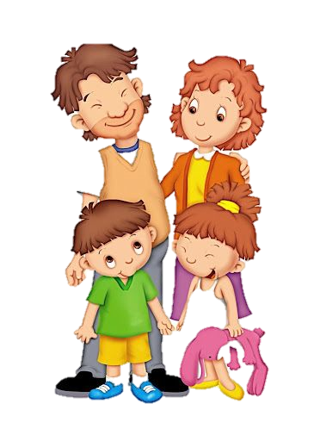
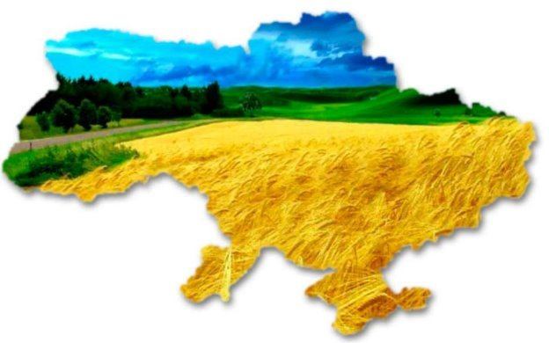
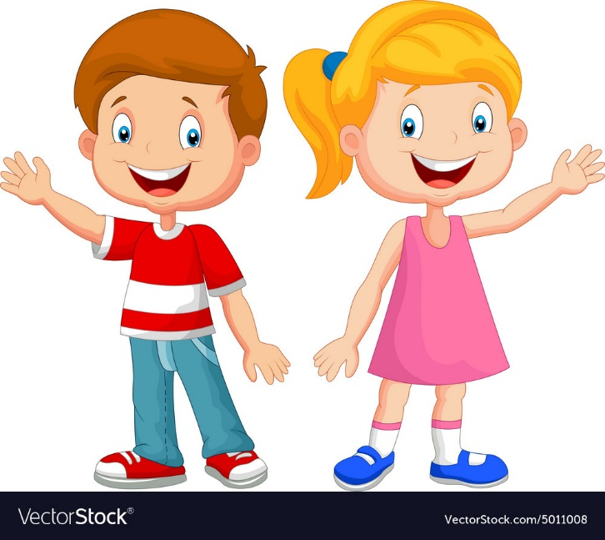
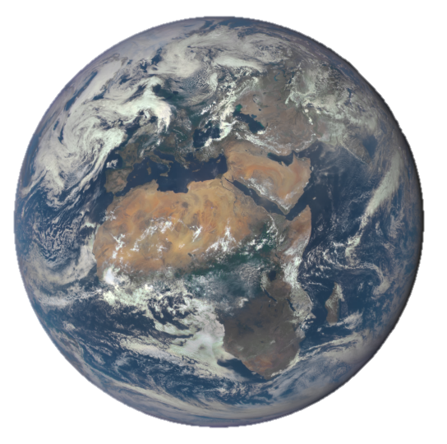
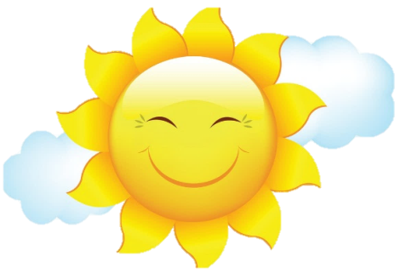
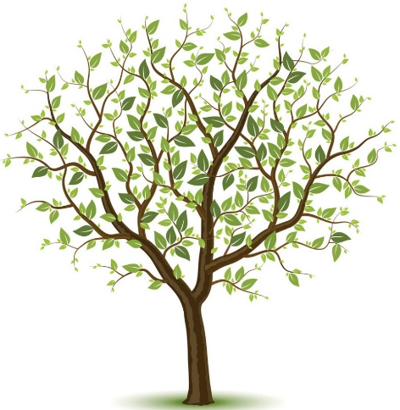
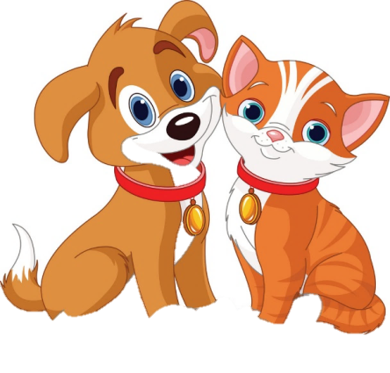
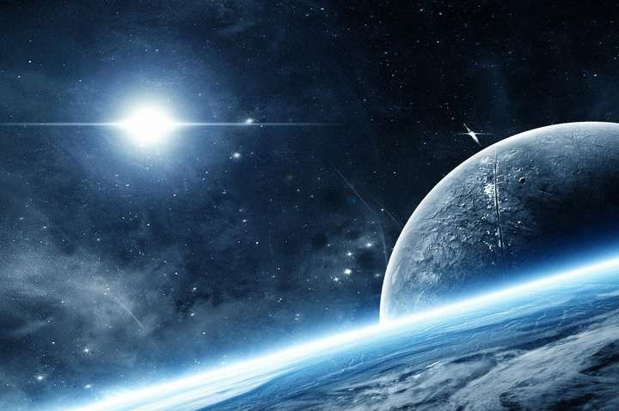
Світ навколо мене
Я
Моя родина
Батьківщина
Планета Земля
Природа
Безмежний космос

Slide 14
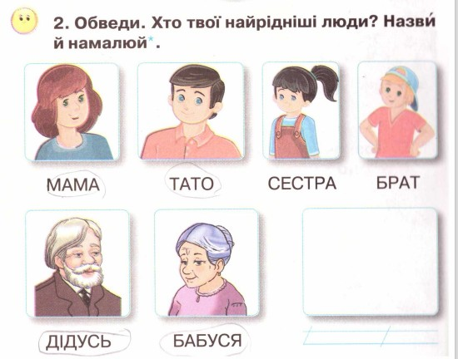
Робота в зошиті на ст. 3

Slide 15
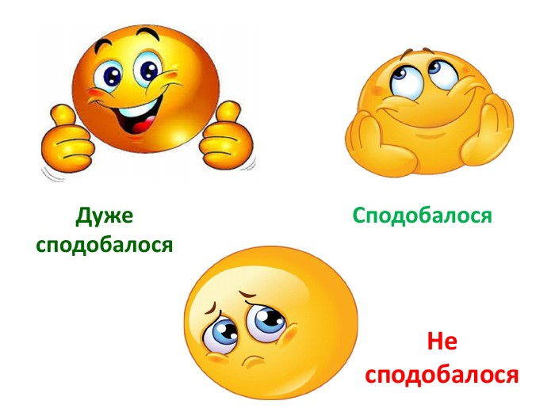
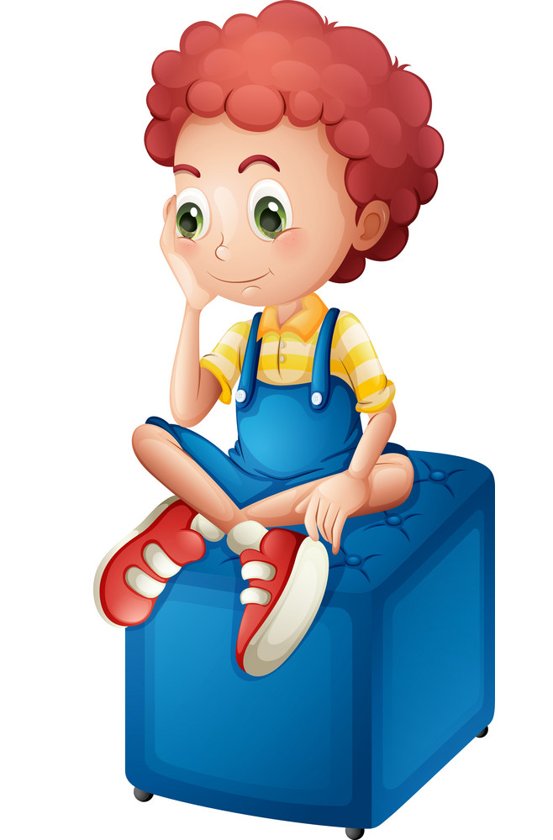
Рефлексія
Для роздумів
Чи може людина існувати без природи?
А без того, що створили люди?

